Slide 1
.NET 往昔、今时、未来
很多时候，技术的历史演变背后就是整个时代的缩影，从历史中总结规律，有时候未来即是偶然也是必然。
DotNet技术官

Slide 2
.NET 往昔、今时、未来
1
.NET 前世-.NET Framework
4
.NET 常用命令及其新语法
无论是在桌面应用软件开发、企业信息系统开发、还是在互联网， .NET Framework 都有着非常广泛的应用，但......
dotnet --info等
2
.NET 今生-.NET Core
5
.NET 国内外就业形势
本质上讲，按照 CLI 规范设计的 .NET 从其诞生的那一刻就具有跨平台的特性，与 Java 并没有本质区别。.
中外 .NET 就业形势
3
.NET 未来-.NET 6...
6
结语
未来无法预知，但可展望，所谓的天下大势分久必合，合久必分，技术发展也是如此。

Slide 3
CHAPTER
ONE
.NET 前世-.NET Framework

Slide 4
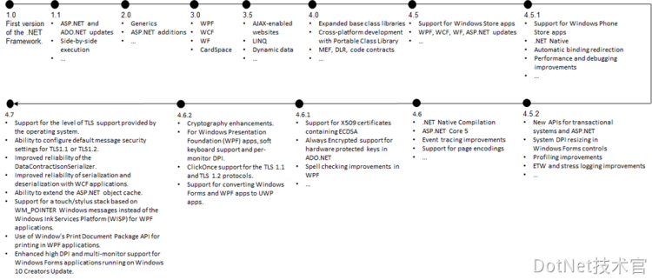
.NET Framework发展历程

Slide 5
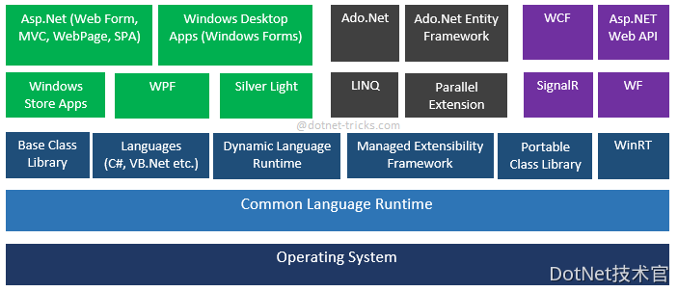
.NET Framework架构

Slide 6
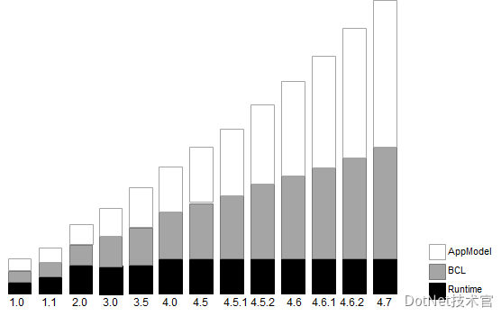
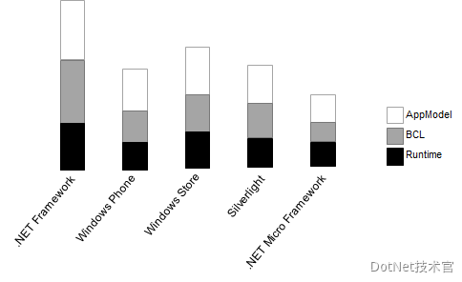
.NET Framework演变

Slide 7
CHAPTER
TWO
.NET 今生-.NET Core

Slide 8
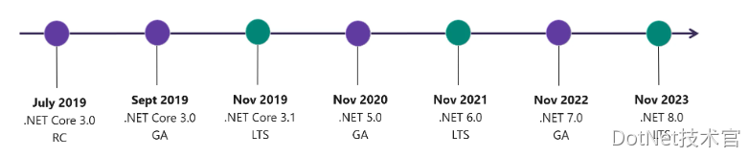
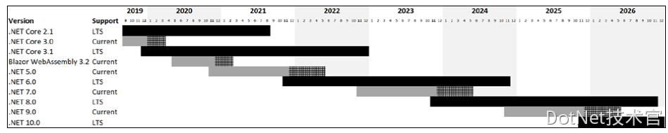
.NET Core发展历程

Slide 9
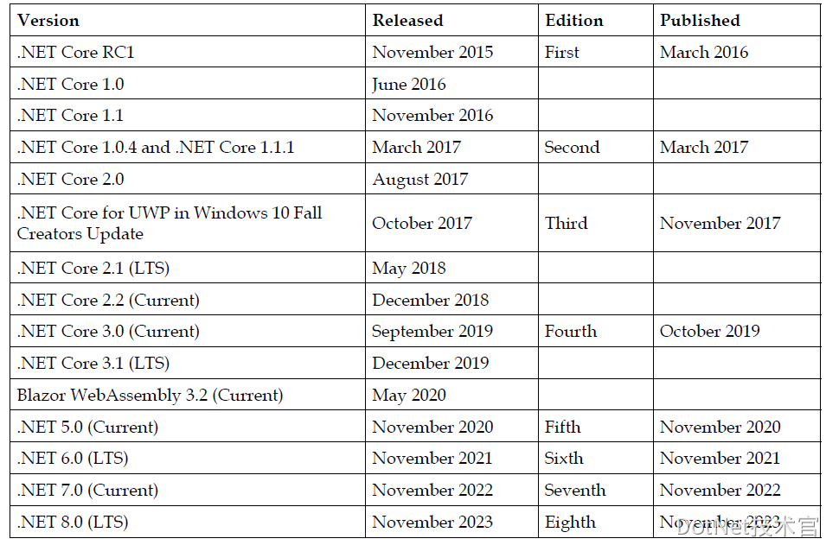
.NET Core版本更迭

Slide 10
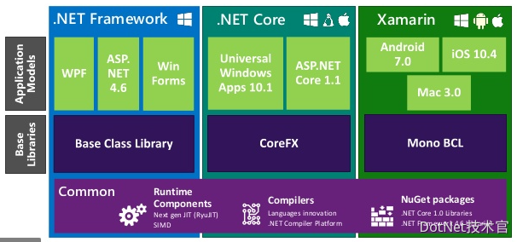
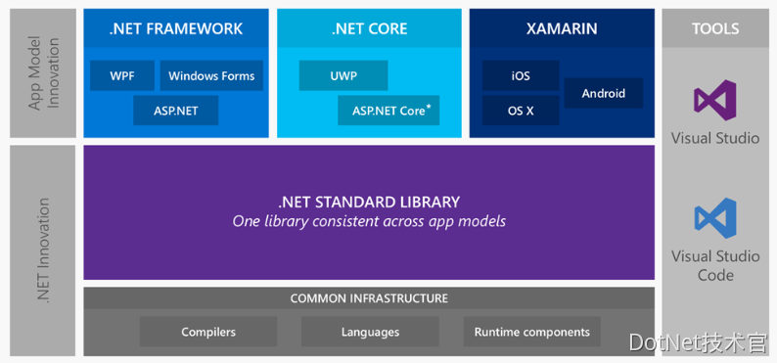
.NET Core架构

Slide 11
CHAPTER
THREE
.NET 未来-.NET 6...

Slide 12
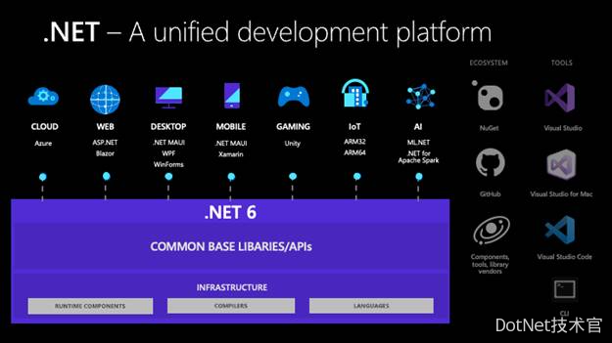
.NET 6...展望未来

Slide 13
CHAPTER
FOUR
.NET 常用命令及其新语法

Slide 14
常用命令
https://learn.microsoft.com/zh-cn/dotnet/core/tools/dotnet
dotnet --info
dotnet new --list
dotnet add package Microsoft.Extensions.DependencyInjection --version 1.0.0
dotnet build
dotnet watch
dotnet run --launch-profile xxx
dotnet msbuild
dotnet test
dotnet restore
...

Slide 15
新语法
https://learn.microsoft.com/en-us/dotnet/csharp/whats-new/csharp-10
1. 顶级语法
2. 全局 using 指令
3. using声明
4. 命名空间简化
5. 记录类型 Record

Slide 16
CHAPTER
FIVE
.NET 国内外就业形势

Slide 17
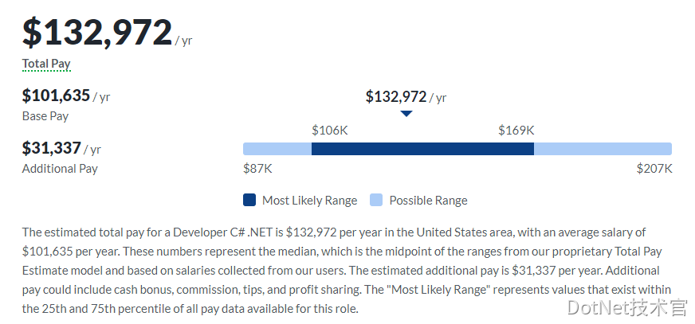
薪水情况-国外

Slide 18

薪水情况-国内

Slide 19
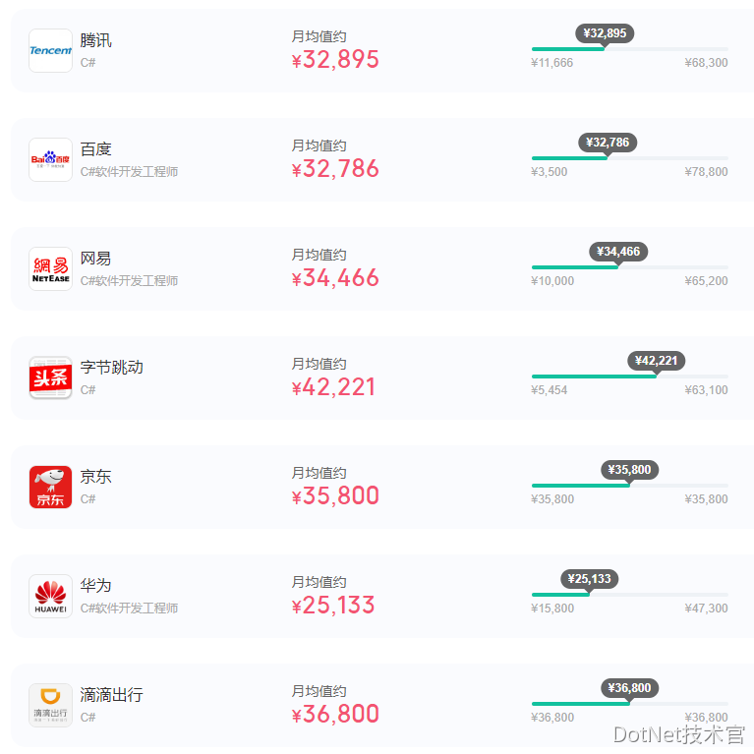
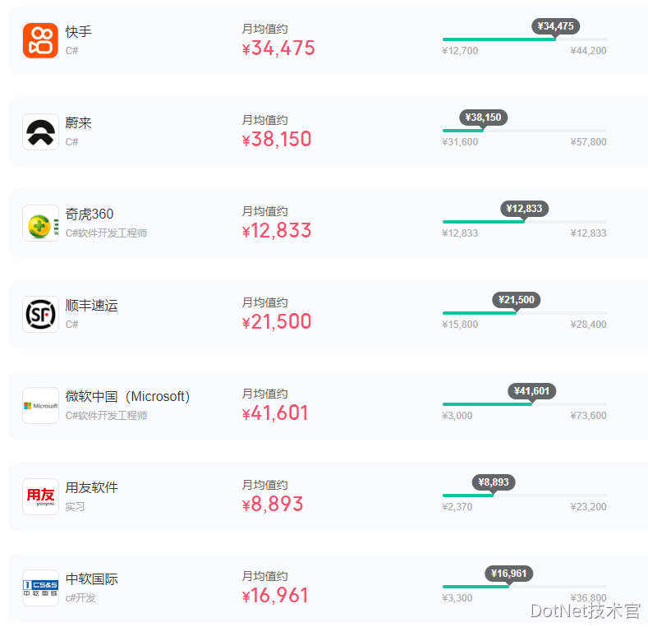
薪水情况-国内

Slide 20
CHAPTER
SIX
结语

Slide 21
Thank You!

